Slide 1
Geopolitika
Mezinárodní organizace

Slide 2
Mezinárodní vztahy
= zahraniční vztahy mezi státy, spolupráce, soutěž, konflikty, kontakty, politické, ekonomické, právní, kulturní, ekologické, sportovní
Zahrnují:
  Mezinárodní politiku
  Mezinárodní organizace
  Mezinárodní právo

Slide 3
Mezinárodní politika
Různé zájmy harmonie – totální válka (škála)
Koflikty - projevy
Tři formy rozptýlení moci v systému:
  Multipolarita
  Bipolarita
  hegemonie

Slide 4
Techniky zahraniční politiky
Metoda intervence
Metoda rozděl a panuj
Metoda vzájemné kompenzace
Metoda zbrojení
Metoda aliance

Slide 5
Mezinárodní organizace
= je instituce vzniklá na základě smlouvy založené na mezinárodním právu a to dvěma či více státy k zajištění spolupráce a v určité oblasti
Globální, lokální
Specializované – mezinárodní olympijský výbor, OSN

Slide 6
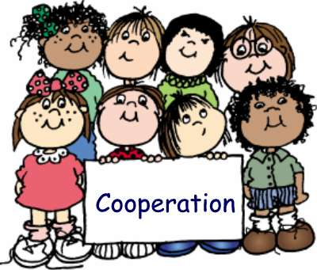
Mezinárodní organizace
Seskupení více států
      Ekonomické
      Vojenské
      Politické

Slide 7

OSN
Orgány:
        Valné shromáždění
        Rada bezpečnosti
        Hospodářská a sociální rada
        Mezinárodní soudní dvůr
        Přidružené orgány (UNESCO, FAO, UNICEF)

Slide 8
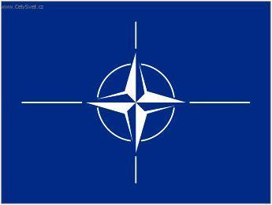
NATO
  Originální název: North Atlantic Treaty Organization
G7 (G8)
      1975
      Francie, Německo, Itálie, USA, Japonsko, VB, Kanada + Rusko

Slide 9
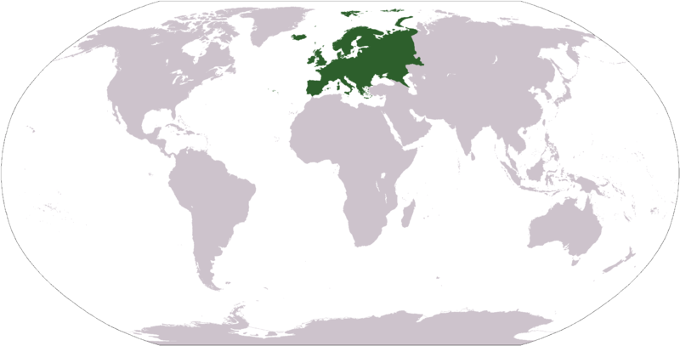
Evropa

Slide 10

EU
Datum vzniku:1993
Evropské společenství uhlí a oceli (ESUO, 1951) Evropské hospodářské společenství (EHS, 1958) Evropské společenství pro atomovou energii (Euratom, 1958)
Počet členů: 28
Sídlo: Brusel
Orgány:
        Evropská Rada
        Rada ministrů
        Evropská komise
        Evropský parlament
        Evropský soudní dvůr

Slide 11
zakládající členové | N | L | B | F | I | N
1973 | V | D
1981 | Ř
1986 | Š | P
1995 | F | R | Š
2004 | S | E | K | L | L | M | M | P | Č | S
2007 | R | B

Slide 12
ESVO (Evropské sdružení volného obchodu)
RADA EVROPY
OECD
VISEGRADSKA SKUPINA
OBSE (Organizace bezpečnosti a spolupráce v Evropě)
CEFTA (Středoevropská zóna volného obchodu)

Slide 13
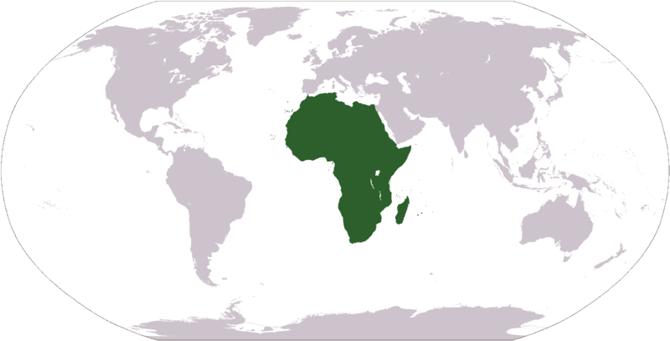
Afrika

Slide 14
Nejvýznamnější organizace – Africká unie
  Vznik 2002 (předchůdce OAJ - 1963)
  Všechny státy Afriky kromě Maroka

Slide 15
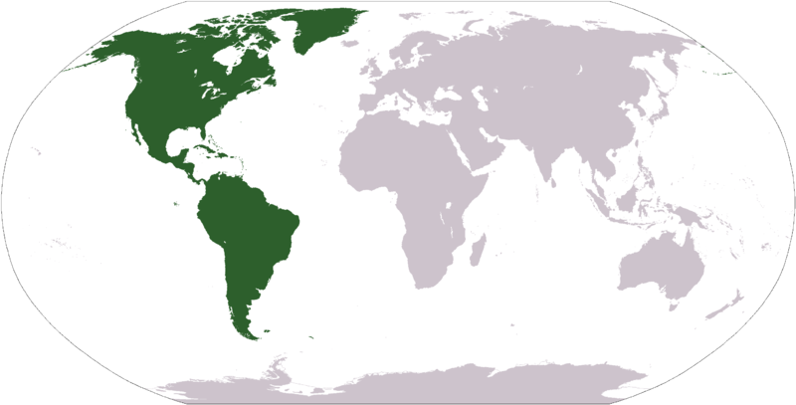
Amerika

Slide 16
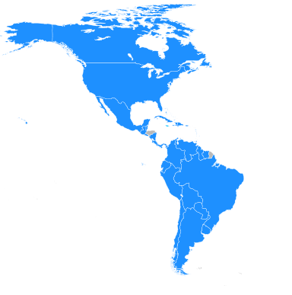
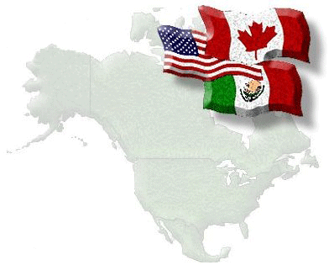
OAS
NAFTA
  Severoamerická dohoda o volném obchodu (North American Free Trade Agreement)
  Sídlo: Ottawa, Ciudad de Mexico, Washington

Slide 17
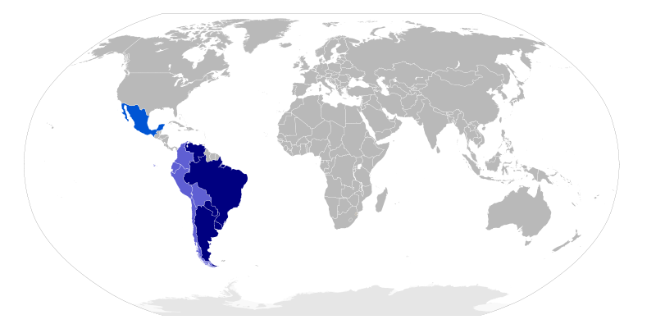
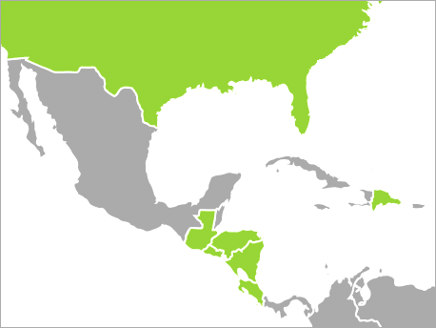
MERCOSUR
  Mercado Común del Sur
  Sdružení volného obchodu
  1991 - Montevideo
CAFTA – Dominikánsko-středoamerická smlouva a volném obchodu
  Členové: Kanada, USA,
  Mexiko, Kostarika,
  Salvádor, Guatemala, Nikaragua

Slide 18

EL BANCO DEL SUR
  2009
  Členové: Argentina, Brazílie, Paraguay, Uruguay, Ecuador, Bolivie, Venezuela
  Cíle:
    x MMF

Slide 19

ALBA - Bolívarovský svaz pro lid naší Ameriky
Alianza Bolivariana para los Pueblos de Nuestra América)
„Alternativa" - "Alianza"
Členové:
    Antigua a Barbuda
    Bolívie
    Kuba
    Dominika
    Ekvádor
    Nikaragua
    Svatý Vincent a Grenadiny
    Venezuela
Cíle:
  Spolupráce založena na sociální, ekonomické a politické integraci Latinské Ameriky a Karibiku
  nová měna SUCRE

Slide 20
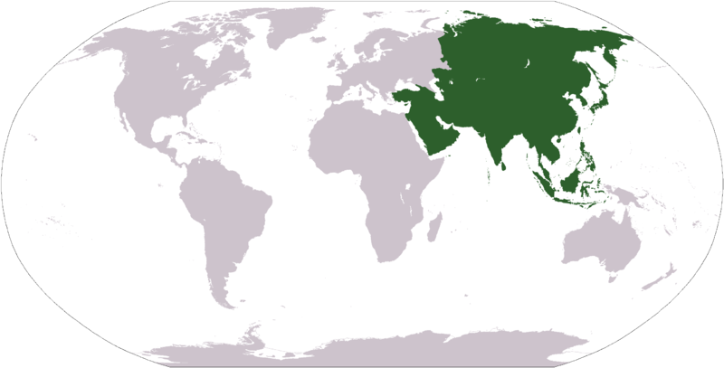
Asie

Slide 21
Asie
APEC (Asijsko-pacifická ekonomická spolupráce)
LIGA ARABSKÝCH STÁTŮ
ASEAN (Sdružení států JV Asie)
OPEC

Slide 22
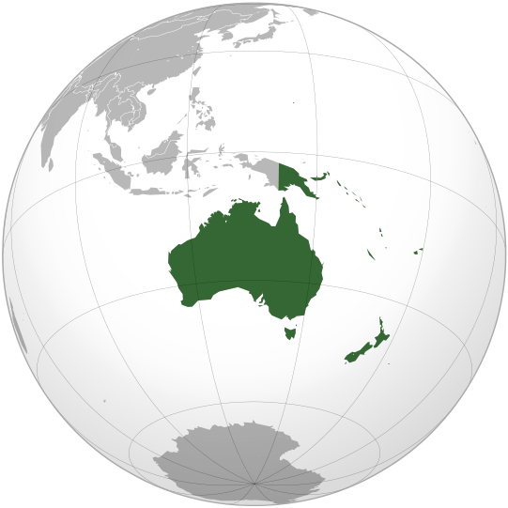
Austrálie

